Slide 1
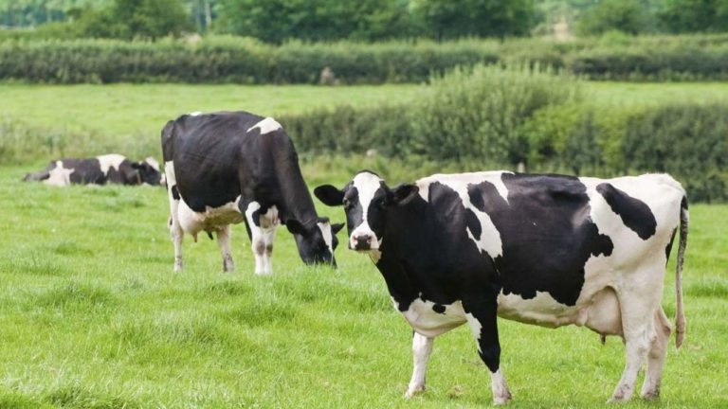
Личная гигиена доярки.
Составила: Айрапетян С.Б. учитель технологии (сельскохозяйственного труда) ГКОУ «Специальная (коррекционная) общеобразовательная школа-интернат № 10» с. Александровское

Slide 2
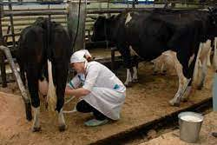
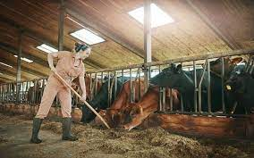
1. Для сохранения своего здоровья доярки должны соблюдать правила личной гигиены. На ферме они должны работать в специальной одежде. У каждой доярки должно быть 2 халата – один для доения коров, другой для выполнения работ по уходу за животными. Надо постоянно следить за чистотой спецодежды и хранить её в специально отведённом месте.

Slide 3
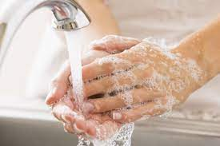
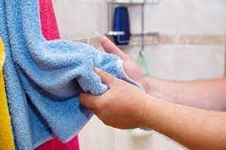
2. Перед началом работы тщательно вымыть руки тёплой водой с мылом, вытереть сухим полотенцем. После подмывания вымени каждой коровы следует повторно вымыть руки чистой тёплой водой.

Slide 4
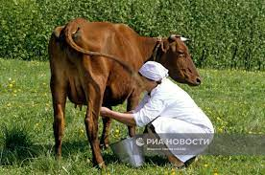
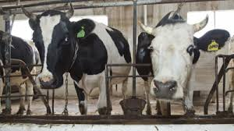
3. Во время дойки не прикасаться руками к туловищу коровы.
4. По окончании работы тщательно вымыть руки тёплой водой с мылом, вытереть сухим полотенцем.

Slide 5
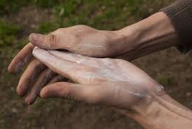
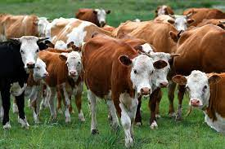
5.Для того чтобы предупредить появление трещин и царапин, смазать руки глицерином, ланолином или другой смягчающей мазью.

Slide 6
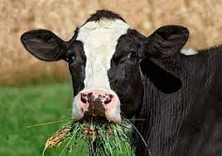
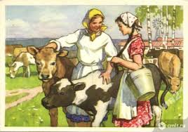
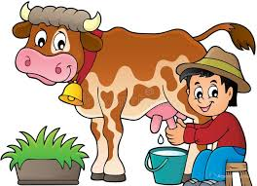
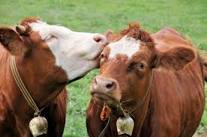
Спасибо за просмотр

